Slide 1
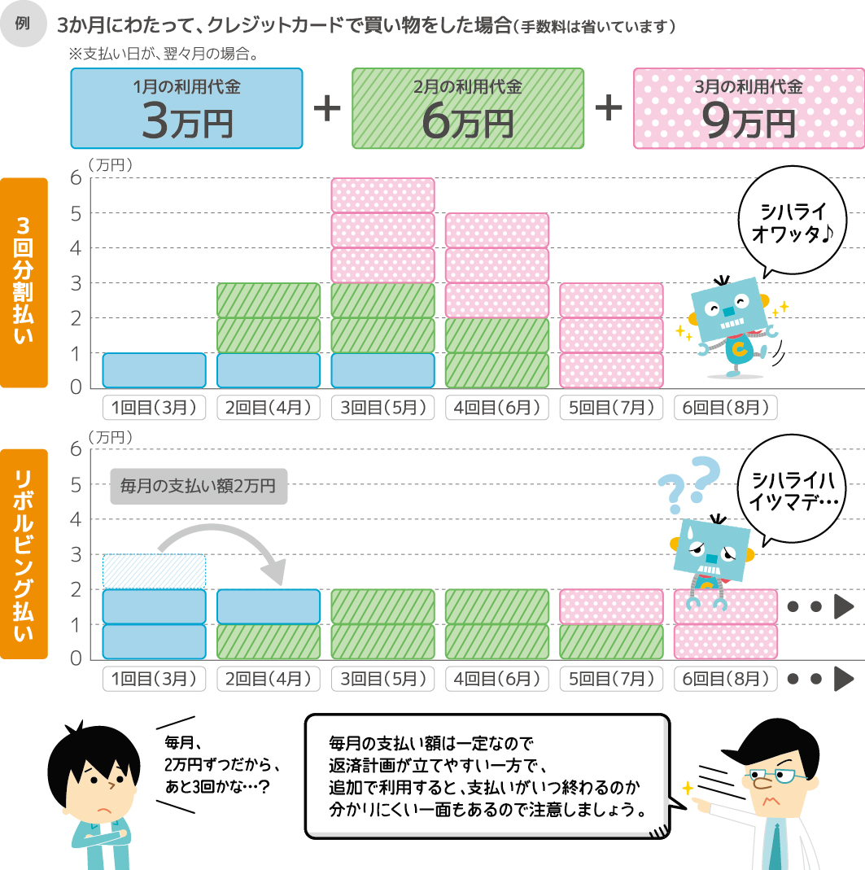
リボルビング払い
リボルビングとは、「回転」という意味です。
リボルビング払いは毎月の支払い額を決めて、利用代金の残高がなくなるまで支払う方法です。

